Slide 1
人工知能（AI）と機械学習
（AI演習）（全１５回）
https://www.kkaneko.jp/ai/ae/index.html
金子邦彦

Slide 2
trinket
Trinket はオンラインの Python、HTML 等の学習サイト
ブラウザで動作
有料の機能と無料の機能がある
自分が作成した Python プログラムを公開し、他の人に実行してもらうことが可能（そのとき、書き替えて実行も可能）
Python の標準機能を登載、その他、次の外部ライブラリがインストール済み
matplotlib.pyplot, numpy, processing, pygal

Slide 3
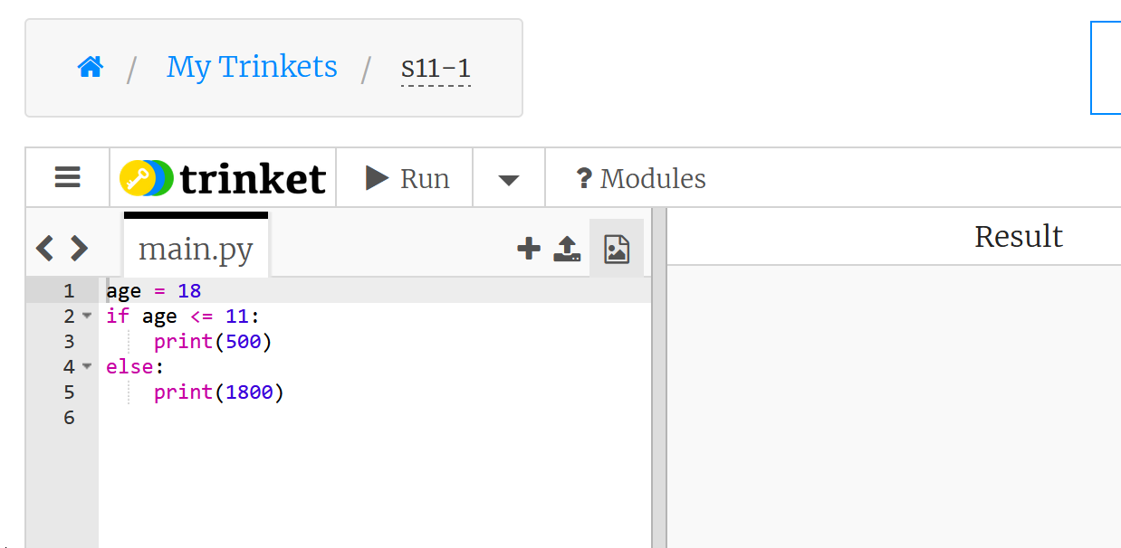
trinket でのプログラム実行
trinket は Python, HTML などのプログラムを書き実行できるサイト
https://trinket.io/python/0fd59392c8
のように、違うプログラムには違う URL が割り当てられる
実行が開始しないときは、「実行ボタン」で実行
ソースコードを書き替えて再度実行することも可能
実行、STOP ボタン
ソースコードの
メイン画面
実行結果

Slide 4
1. 機械学習

Slide 5
機械学習の特徴
機械学習は，コンピュータがデータを使用して学習することにより知的能力を向上させる技術
情報の抽出：データの中からパターンや関係性を自動で見つけ出す能力
簡潔さ：人間が設定しなければならなかったルールを、自動で生成できるようになる
限界の超越：他の方法では難しかった課題でも、機械学習を用いることで解決策や視点を得られる可能性がある

Slide 6
機械学習と訓練データ
機械学習は，コンピュータがデータを使用して学習することより知的能力を向上させる技術
訓練データ
学習者
学習
３種類に分類済み
大量の訓練データを用いて学習を行う

Slide 7
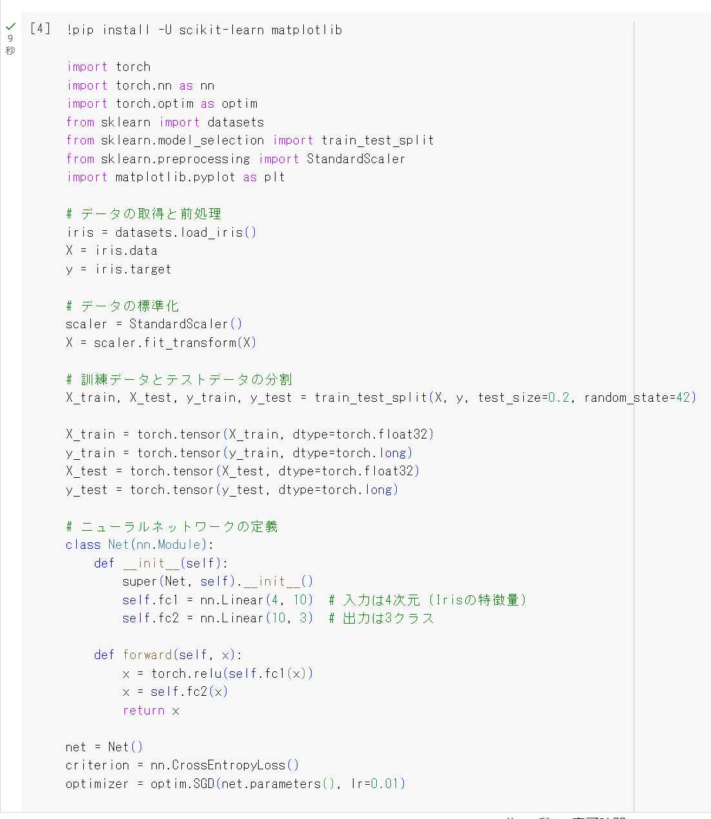
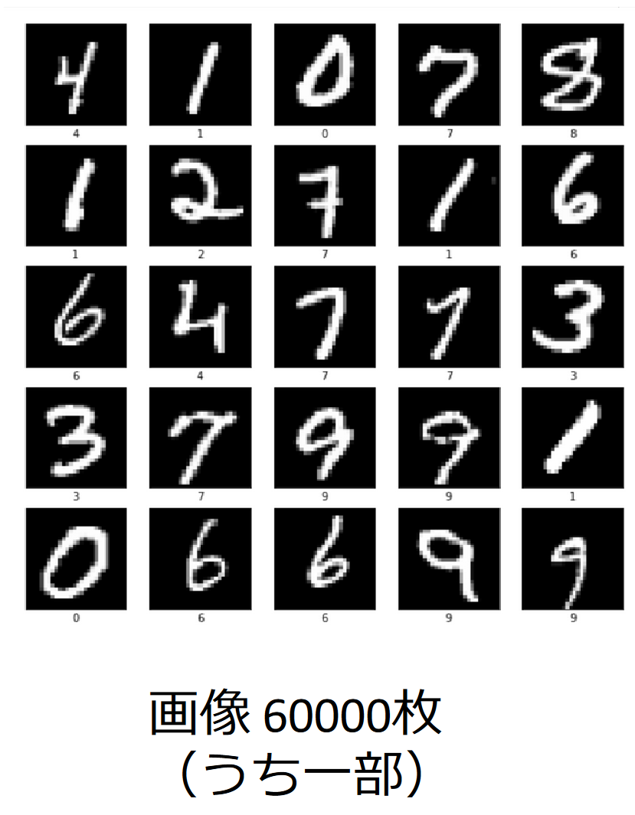
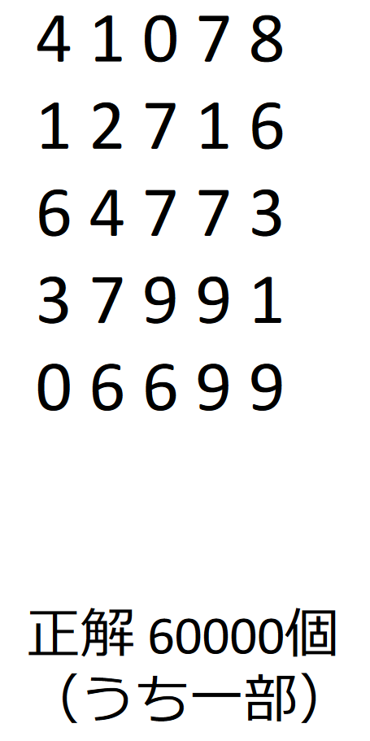
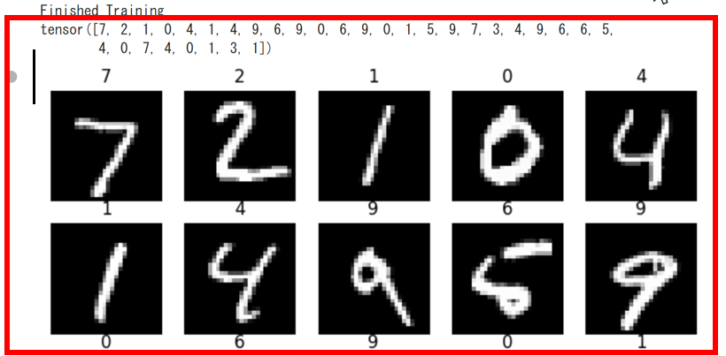
機械学習と訓練データとプログラム
機械学習のプログラム
学習に使用する訓練データ
（抜粋）
データを用いて学習を行う
学習ののち，画像分類を行う
プログラム
学習の結果、文字認識の能力を獲得

Slide 8
機械学習まとめ
機械学習の特徴
データを用いて知的能力を向上
自動でデータのパターンを抽出
さまざまなタスクを自動実行
応用事例
画像理解、自然言語処理、予測
など多数
機械学習の定義：
訓練データを用いて学習し、その結果として知的能力が向上
訓練データの追加により、さらに知的能力が向上する可能性

Slide 9
機械学習の特徴
データ駆動型学習
コンピュータは訓練データを使用して学習し、知的能力を向上させる。
新しいデータが追加されることで、能力のさらなる向上が期待できる
パターン認識と情報処理
訓練データを基に、データ内のパターンや関連性を認識
情報の抽出や予測能力を獲得

Slide 10
機械学習の特徴
自動化と効率化
学習によって得られた知的能力を用いて、さまざまなタスクを自動実行
多様な能力
分類とバリエーション（検出，識別，文字認識，画像認識，音声認識）
予測
合成（翻訳，画像合成，文書合成など）
特徴抽出
ランク付け，情報推薦

Slide 11
2. ニューラルネットワーク

Slide 12
ニューラルネットワークの仕組み
入力の重みづけ，合計とバイアス，活性化関数の適用を行うニューロンがネットワークを形成
ニューロン
ニューロン
ニューロン
ニューロン間の結合
ニューロン間の結合

Slide 13
入力の重みづけ，合計とバイアス，活性化関数の適用
入力の重みづけ: 各入力値に対して，それぞれの対応する重みを掛ける．例： 0.3×0.1 -0.5×0.8 0.2×-0.5
合計とバイアス: 合計を計算し，バイアス（数値）を加える．例 0.03 -0.4 -0.1 の合計は -0.47．これに 0.2 を加える
活性化関数の適用: 結果に，活性化関数を適用．ニューロンの活性度を得る（→次のニューロンの入力になる）
バイアス 0.2
0.3 × 0.1 ⇒ 0.03
-0.27 に
活性化関数
を適用
合計
-0.47
-0.5 × 0.8 ⇒ -0.4
0.2 × -0.5 ⇒ -0.1
入力
重み

Slide 14
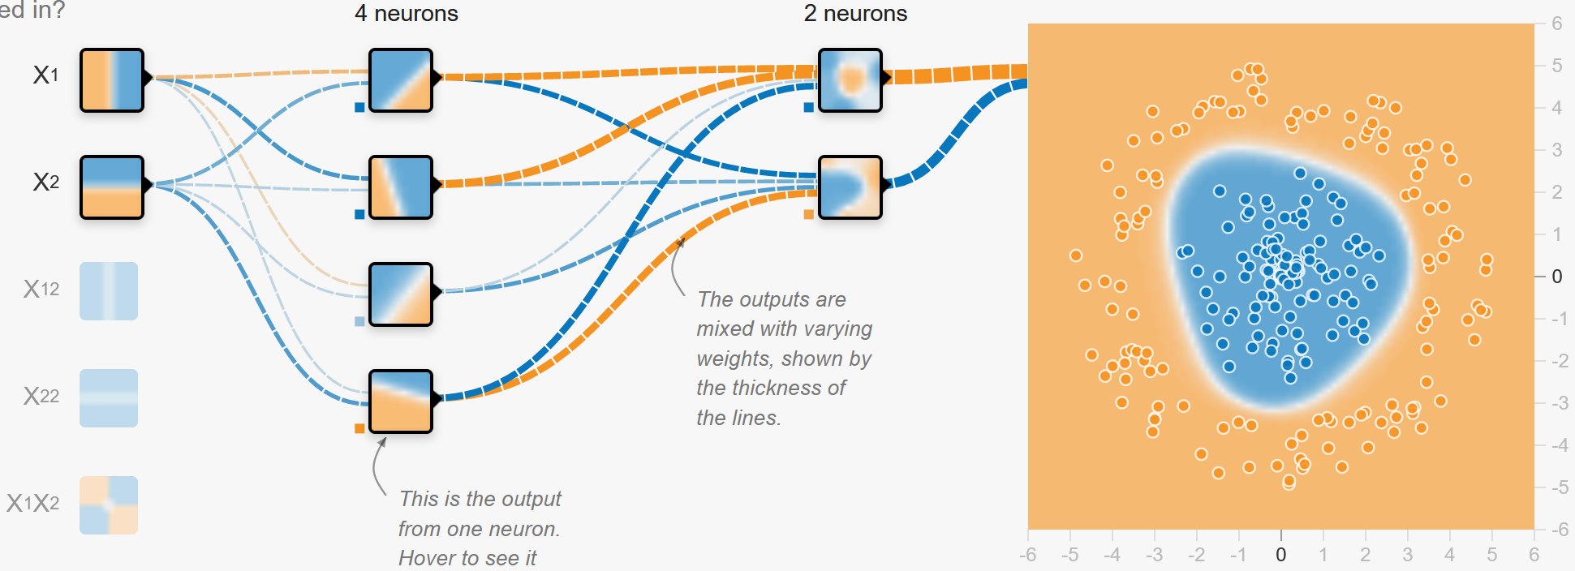
前処理
（データが青い部分にあれば活性化）
データが中央にあれば活性化
→結合→
1 層目
→結合→
2 層目
ニューラルネットワーク
URL: https://playground.tensorflow.org/

Slide 15
ニューロンの活性化と非活性化
ニューロンの出力が，プラスの大きな値
→ 活性化している
ニューロンの出力が，０に近い値
→ 活性化していない

Slide 16
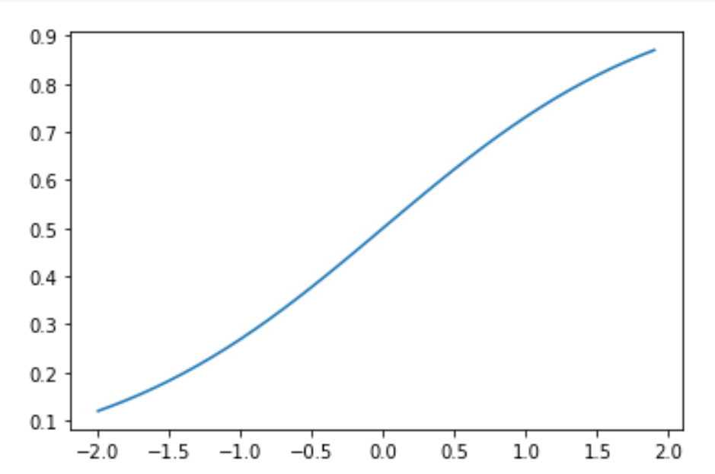
活性化関数
ニューロンの活性度を決定する関数
入力の重みづけ，合計とバイアスの結果に，活性化関数を適用し，ニューロンの活性度を決定
ReLUやシグモイドなど，さまざまな種類
シグモイド
0.9
0.8
0.7
0.6
0.5
0.4
0.3
0.2
0.1
0
ReLU

Slide 17
ReLU
2011年に発表された活性化関数
入力が0以下の場合は0を返し，0より大きい場合はその値をそのまま返す特性を持つ
シンプルで，性能が良く，実績が豊富で，扱いやすい
出力
2
1
0
-1
-2
ReLU
入力 -2 -1 0 1 2

Slide 18
ニューラルネットワークの層構造
ニューラルネットワークの基本構造であり，複数の層から成る．データは入力から出力への一方向に流れ，各層は同じ種類のニューロンで構成される．
ニューロン間の結合
ニューロン間の結合
入力
出力
一層目
二層目
三層目

Slide 19
フォワードプロパゲーション
フォワードプロパゲーションは，ニューラルネットワークにおいて，データが入力層から出力層へ順方向に伝播する仕組み．
各ニューロンは前の層から受け取ったデータを処理し，その結果を次の層に伝達する．

Slide 20
3. ニューラルネットワークを用いた分類

Slide 21
３種類の中から１つに分類する場合
入力
分類結果
0 または 1 または 2

Slide 22
３種類の中から１つに分類する場合
ニューロン
最終層のニューロン数：３ にする
ニューラルネットワークの
最終層以外の部分
入力
出力
最終層
ニューロン数：３
データは入力から出力の方向へ

Slide 23
最終層について，１つが強く活性化するように調整
ニューロン
ニューラルネットワークの
最終層以外の部分
入力
出力
最終層
ニューロン数：３
データは入力から出力の方向へ

Slide 24
最終層について，１つが強く活性化するように調整
ニューロン
分類結果は 0
ニューラルネットワークの
最終層以外の部分
入力
出力
最終層
ニューロン数：３
データは入力から出力の方向へ

Slide 25
最終層について，１つが強く活性化するように調整
ニューロン
分類結果は 1
ニューラルネットワークの
最終層以外の部分
入力
出力
最終層
ニューロン数：３
データは入力から出力の方向へ

Slide 26
最終層について，１つが強く活性化するように調整
ニューロン
分類結果は 2
ニューラルネットワークの
最終層以外の部分
入力
出力
最終層
ニューロン数：３
データは入力から出力の方向へ

Slide 27
最終層について，１つが強く活性化するように調整
活性度: 0.0068
分類結果
は 2
ニューラルネットワークの
最終層以外の部分
活性度: 0.1592
入力
出力
活性度: 0.8340
実際には，活性度は 0 から 1 のような数値である．
最も活性度の値が高いものが選ばれて，分類結果となる

Slide 28
ニューラルネットワークを用いた分類
ニューラルネットワークを分類に使うとき
最終層のニューロンで、最も活性度の値の高いものが選ばれて、分類結果となる
誤差がある

Slide 29
3. ニューラルネットワークの学習

Slide 30
ニューラルネットワークでの教師あり学習
結果 正解
0.8 1
結果 正解
0.4 0
入力
誤差
実際に一度動作させてみて，
誤差が少なくなるように，
結合の重みとバイアスを調整
＝ニューラルネットワークの学習

Slide 31
バックプロパゲーション
バックプロパゲーションのアイデア自体は1960年代後半から1970年代に提案されていた．
1986年にRumelhartらによって効果的な学習アルゴリズムとして再発見され，広く普及．
出力の誤差をもとに，出力層から入力層に向かって結合の重みとバイアスを調整し，学習を行う．

Slide 32
ニューラルネットワークの学習
訓練データを使用
① 訓練データにより，ニューラルネットを動作させる
② ①の結果と，正解を照合し，誤差を得る
③ ニューロン間の結合の重みのバイアスの調整により、誤差を減らす

Slide 33
正解と誤差
正解は 2
であるとする
誤差: 0.0068
活性度: 0.0068
あるべき値: 0
誤差: 0.1592
活性度: 0.1592
あるべき値: 0
誤差: - 0.1760
活性度: 0.8340
あるべき値: 1
誤差をもとに、結合の重みを自動調節

Slide 34
ニューラルネットワークの学習
正解は 2
であるとする
活性度が下がるように
結合の重みを調整
誤差: 0.0068
あるべき値: 0
活性度: 0.0068
誤差: 0.1592
あるべき値: 0
活性度: 0.1592
誤差: - 0.1760
入力
あるべき値: 1
入力
活性度: 0.8340
活性度が上がるように
結合の重みを調整

Slide 35
ニューラルネットワークの動作イメージ
活性度が下がるように
結合の重みを調整
本来ある
べき値
活性度: 0.24
0
誤差: 0.24
活性度: 0.83
1
誤差: -0.17
活性度が上がるように
結合の重みを調整
より前の
層の結合の
重みも調整される

Slide 36
ニューラルネットワークのまとめ
ニューラルネットワークは，単純な原理で動く
ニューロンは複数の入力を受け取る．中では，活性化関数を用いた値の変換を行う．
層構造と全結合のニューラルネットワークが最もシンプルである．入力から出力の方向へ一方向にデータが流れる．２つの層の間のニューロンはすべて結合．
ニューラルネットワークは，結合の重みとバイアスを調整して，望みの出力を得る．
ニューラルネットワークの学習では，データを利用して，望みの出力が得られるように，結合の重みとバイアスの調整が行われる．画像認識や自然言語処理などに広く利用されている．

Slide 37
学習の繰り返し
同じ訓練データを繰り返し使用
訓練データを１回使っただけでは，学習不足の場合がある．
同じ訓練データを繰り返し使用することで，誤差をさらに減らす
誤差の減少
１回
２回
３回
４回

Slide 38
学習の繰り返しを行うプログラム例
学習の繰り返し回数は 20
訓練データの指定
検証データの指定

Slide 39
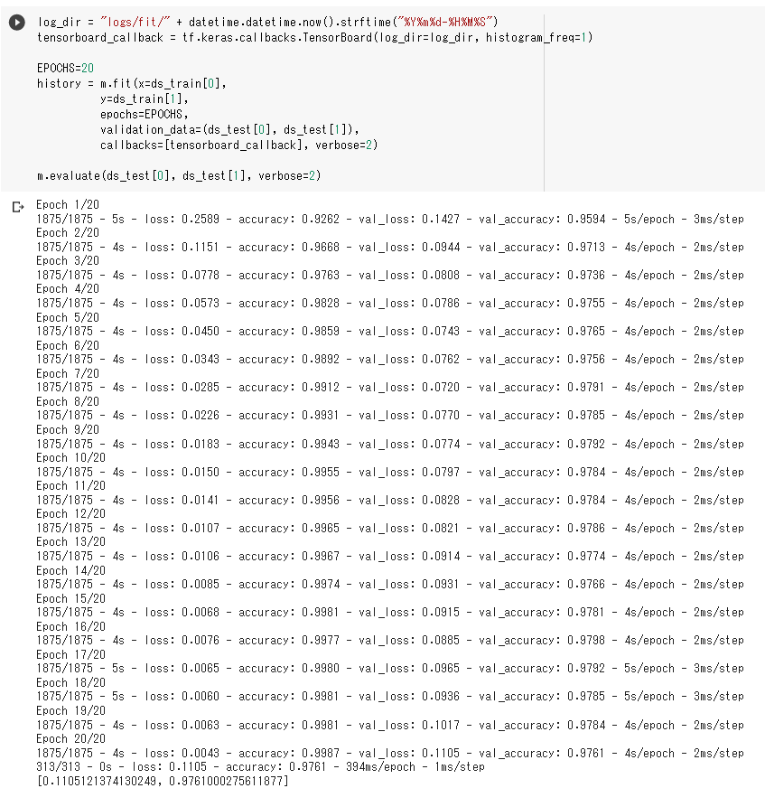
学習の繰り返しを行うプログラムと実行結果
同じ訓練データを用いた学習を２０回繰り返し．
そのとき，検証データで検証
プログラム
実行結果
学習の繰り返しにおける，
訓練データや検証データ
での誤差
の変化を確認

Slide 40
ニューラルネットワークの学習のまとめ
ニューラルネットワークの学習では、訓練データと検証データが必要
訓練データ：学習に使用（訓練データ以外のデータでも正確に分類できる能力を獲得）
検証データ：学習の結果を確認するために使用。訓練データとは異なるデータを使うこと。
ニューラルネットワークの学習の仕組み
① 実データを使用してニューラルネットワークを動作させる。
② 動作結果と正解を比較し、誤差を計算
③ ニューロン間の結合の重みとバイアスを調整し、誤差を減らす
④ 同じ訓練データを繰り返し使用して、誤差をさらに減らす

Slide 41
前処理
（データが青い部分にあれば活性化）
データが中央にあれば活性化
→結合→
1 層目
→結合→
2 層目
ニューラルネットワーク
URL: https://playground.tensorflow.org/

Slide 42
4. 学習の失敗

Slide 43
汎化の失敗
訓練データで学習しても，未知のデータに対して適切な処理ができない可能性がある
＝ 汎化の失敗
汎化の失敗の原因として：
訓練データに過剰に適合し、訓練データには存在しない特徴やパターンに対して誤った結果を出すことがある。これを「過学習」という。

Slide 44
汎化の成功と失敗
訓練データに対して
→ 正しい結果を出す
未知のデータに対し
→ 正しい結果を出す
訓練データに対して
→ 正しい結果を出す
未知のデータに対し
→ 誤った結果を出す
汎化の成功
汎化の失敗
（過学習）

Slide 45
2011年までの常識
機械学習の難問：組み合わせが多い場合に汎化が失敗
それほど
難しくない問題
２マスのパターン ３マスのパターン
（４通り） （８通り）
難しい問題
…
１００マスのパターン
1267650600228229401496703205376 通り
（およそ１兆の１兆の１２６万倍）
組み合わせが多い

Slide 46
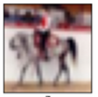
2011年までの常識
機械学習の難問：組み合わせが多い場合に汎化が失敗
カラー画像: サイズ 32×32 の場合
→ 画素数: 32 × 32 × 3，階調 256
約 12000 … 000 通り
ステレオ音声: 10秒間，サンプリング周波数 44100Hz の場合
→ 10 × 44100，階調 256
約 1000 … 000 通り
7397個の 0
1062033個の 0

Slide 47
過学習を防ぐために
①まずは，大量の訓練データが大切
②訓練データの多様性と品質の向上も大切
③ニューラルネットワークの簡素化や調整も大切
ニューラルネットワークの層やユニット数を増やすことが必ずしも良い結果をもたらすわけでない．
過去は，ニューラルネットワークの層の数やユニット数を増やすことは現実的ではないと考えられることもあった

Slide 48
2009年以降の進展
従来からある技術と，新技術の組み合わせにより，性能向上，過学習の抑止が進展
【新技術の例】
非線形性の正規化 (rectified nonlinearity), 2009年
活性化関数の ReLU, 2011年
ドロップアウト
正則化（L1，L2）
学習率の調整
さらなる進展：
He の初期化, 2015年 など
巨大な訓練データの利用
コンピュータの高速化
→ ニューラルネットワークの層やユニット数を増やすことが一定程度可能に．

Slide 49
まとめ
汎化の失敗：訓練データでの学習だけでは，未知のデータに適切に処理できない可能性がある
汎化の失敗は，訓練データに過剰に適合し，訓練データ内に存在しない特徴やパターンに対して誤った結果を出す（過学習）により発生
過学習の防止は，単純でなく，様々な技術，調整，巨大な訓練データの準備が必要（それでも完全に防止できない）
技術の進展，巨大な訓練データの利用，コンピュータの高速化により、ニューラルネットワークの層やユニット数を増やすことが一定程度可能になった

Slide 50
4. 学習と検証

Slide 51
ニューラルネットワークの学習のための準備
訓練データ
検証データ

Slide 52
訓練データと検証データ
訓練データ： 学習に使用
訓練データによる学習により，訓練データではないデータでも分類できる能力（「汎化」という）を獲得
検証データ： 学習の結果を確認するためのもの．
訓練データとは違うものを使用する．

Slide 53
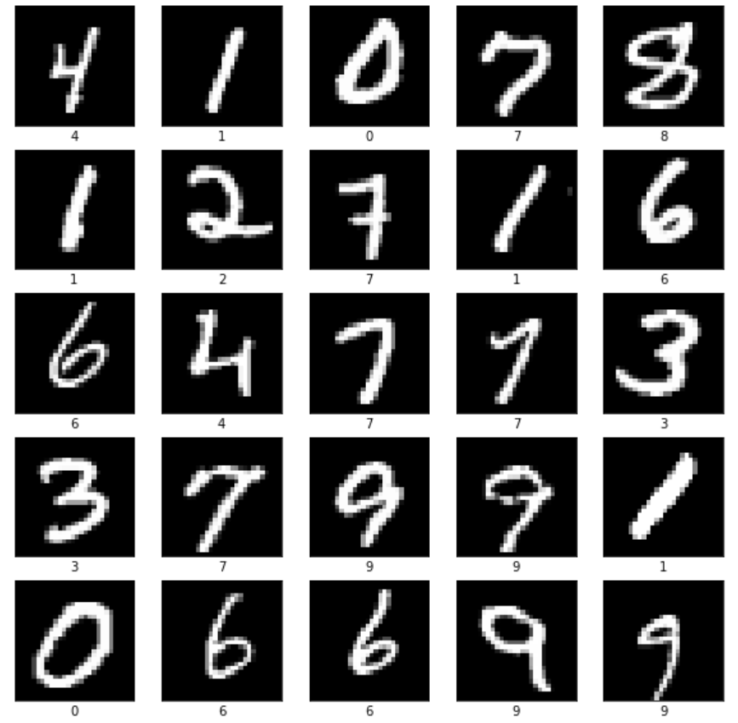
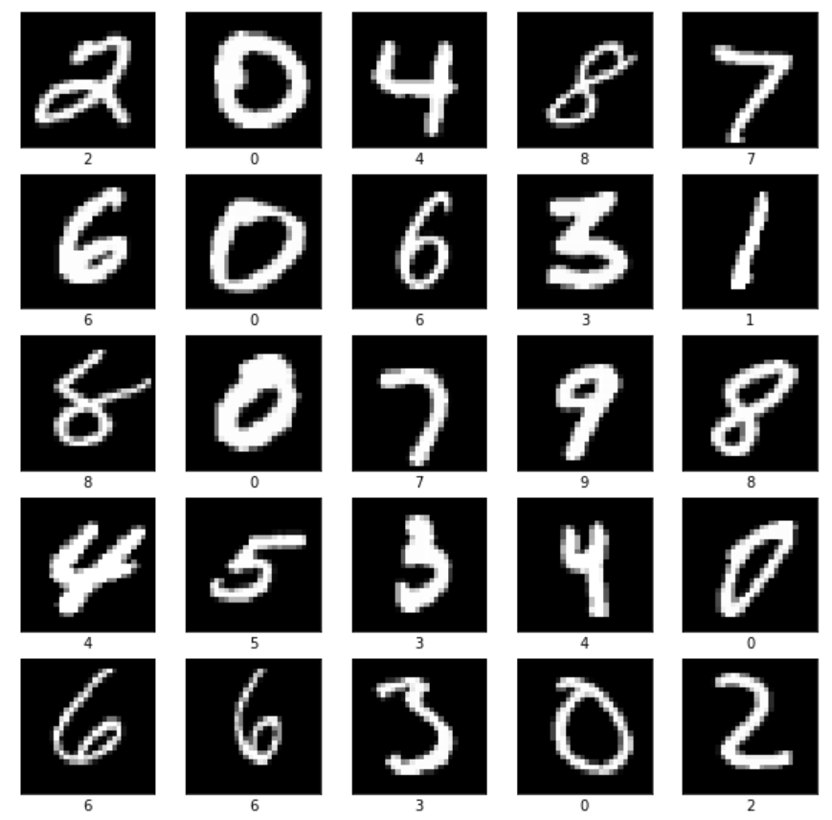
学習のための準備
訓練データ
検証データ
60000枚の画像と正解
抜粋
10000枚の画像と正解
抜粋

Slide 54
ニューラルネットワークの学習
訓練データを使用
① 訓練データにより，ニューラルネットを動作させる
② ①の結果と，正解を照合し，誤差を得る
③ ニューロン間の結合の重みのバイアスの調整により、誤差を減らす

Slide 55
学習の繰り返し
同じ訓練データを繰り返し使用
訓練データを１回使っただけでは，学習不足の場合がある．
同じ訓練データを繰り返し使用することで，誤差をさらに減らす
誤差の減少
１回
２回
３回
４回

Slide 56
学習の繰り返しを行うプログラム例
学習の繰り返し回数は 20
訓練データの指定
検証データの指定

Slide 57
学習の繰り返しを行うプログラムと実行結果
同じ訓練データを用いた学習を２０回繰り返し．
そのとき，検証データで検証
プログラム
実行結果
学習の繰り返しにおける，
訓練データや検証データ
での誤差
の変化を確認

Slide 58
ニューラルネットワークの学習のまとめ
ニューラルネットワークの学習では、訓練データと検証データが必要
訓練データ：学習に使用（訓練データ以外のデータでも正確に分類できる能力を獲得）
検証データ：学習の結果を確認するために使用。訓練データとは異なるデータを使うこと。
ニューラルネットワークの学習の仕組み
① 実データを使用してニューラルネットワークを動作させる。
② 動作結果と正解を比較し、誤差を計算
③ ニューロン間の結合の重みとバイアスを調整し、誤差を減らす
④ 同じ訓練データを繰り返し使用して、誤差をさらに減らす

Slide 59
5. 学習の繰り返し，学習曲線

Slide 60
ニューラルネットワークの学習
学習には，訓練データを使用
ユニットの結合の重みが変化する
① 訓練データにより，ニューラルネットワークを
動かし，正解との誤差を得る
② 正解との誤差が少なくなるように
結合の重みが変化
この様子は，坂道を降りる様子にも似ている

Slide 61
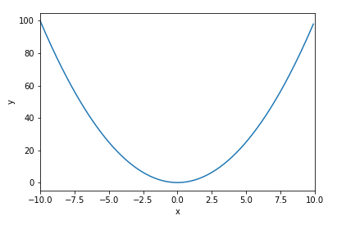
誤差が最小になるポイントを探索
値
最適なポイント
横軸はパラメータ

Slide 62
傾きが右上がりのとき：
パラメータ値を減らすと、最適に近づく
１回では最適に
ならない。
移動を繰り返す

Slide 63
傾きが右下がりのとき：
パラメータ値を増やすと、最適に近づく
１回では最適に
ならない。
移動を繰り返す

Slide 64
最適のとき傾きは 0
移動はない

Slide 65
学習の繰り返し
訓練データを１回使っただけでは，学習不足の場合がある．
同じ訓練データを繰り返し使用することになる
誤差の減少
１回
２回
３回
４回

Slide 66
学習の繰り返しと過学習
訓練データを繰り返し使用するほど，過学習の危険が高まる
過学習の完全に防ぐことは不可能
→ 訓練データとは別のデータ（検証データ）を用いて過学習が無いことを検証することが極めて重要

Slide 67
訓練データと検証データ
訓練データ： 学習に使用
訓練データによる学習により，未知のデータを適切に処理できる能力（汎化）のために利用
検証データ： 検証に利用
訓練データとは別のデータによる検証により，過学習が無いことを確認するために利用

Slide 68
汎化の成功と失敗
訓練データに対して
→ 正しい結果を出す
検証データに対し
→ 正しい結果を出す
訓練データに対して
→ 正しい結果を出す
検証データに対し
→ 誤った結果を出す
汎化の成功
汎化の失敗
（過学習）

Slide 69
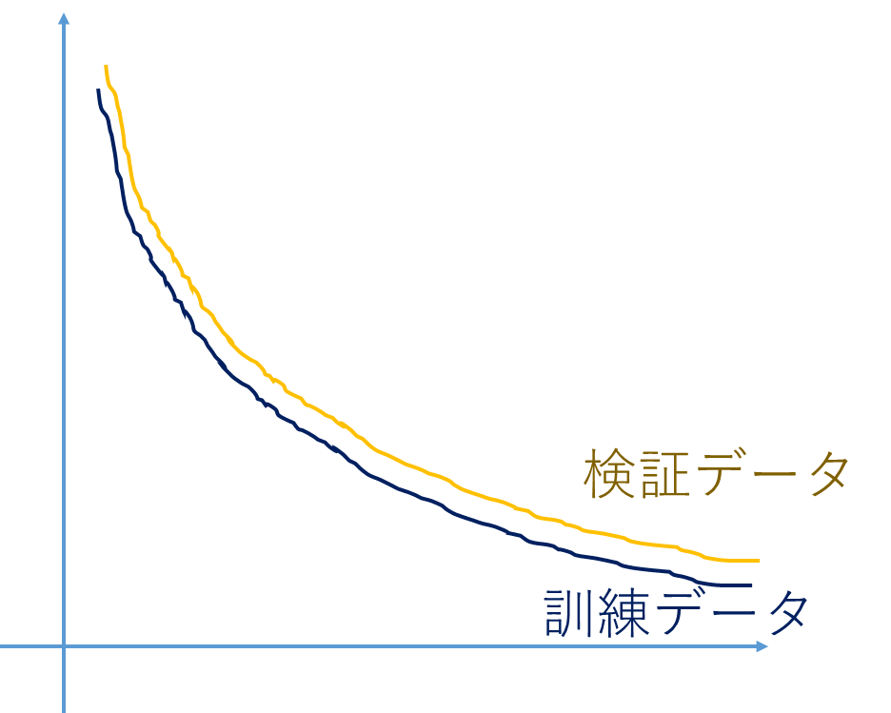
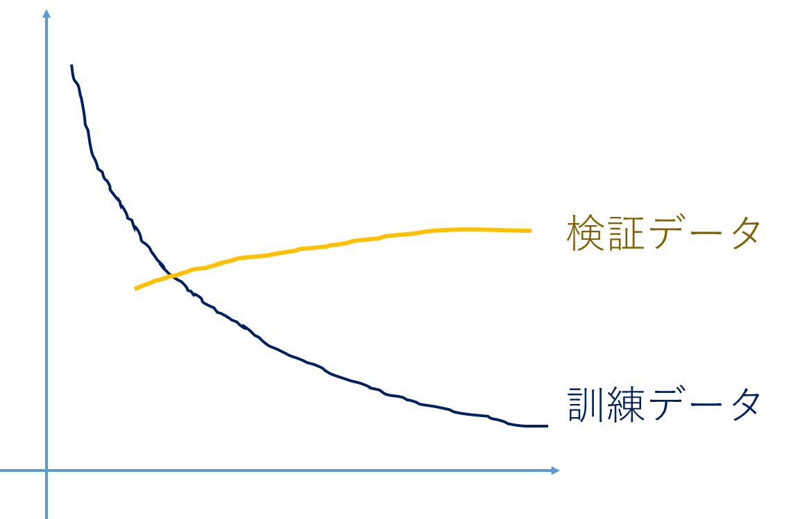
学習曲線
学習曲線は、訓練データと検証データの誤差の推移を表したグラフ
訓練データを繰り返し使用することで、訓練データの誤差は徐々に減少します
訓練データを繰り返し使用するほど，過学習のリスクが高まる．過学習では，検証データの誤差が増加
学習曲線を見ることで、訓練データと検証データの誤差の差異を確認し、過学習の有無を把握できる

Slide 70
過学習なし
誤差
高い
学習の繰り返しとともに
両方の誤差が低下
検証データ
低い
訓練データ
学習の繰り返し回数

Slide 71
過学習あり
誤差
学習の繰り返しに伴い，
訓練データでの誤差は低下しても，
検証データでの誤差が低下しない
高い
検証データ
訓練データ
低い
学習の繰り返し回数

Slide 72
学習曲線の有用性
学習曲線は，訓練データと検証データの誤差の推移を表すグラフ
訓練データを１回だけ使用すると学習不足の可能性がある
同じ訓練データを繰り返し使用するほど過学習の危険性が高まる
過学習を完全に防ぐことは不可能．検証データを使用して過学習の有無を確認することが重要
学習曲線を見ることで、訓練データと検証データの誤差の差異を確認し、過学習が無いことの判断が可能

